Slide 1
Reflex Som
Entrega Unidade 4
Ana Luiza Komatsu Aroeira - 231011079
André Gustavo R. Nascimento - 221007635
Davi Mesquita Sousa - 222006650
Maria Clara Alves - 2210083239
Mateus de Castro Santos - 222015195

Slide 2
Temas
Tópicos
Cronograma e suas alterações
Objetivos do projeto
Estratégias de ESW
Técnicas de Engenharia de Requisitos
Requisitos
MVP
DoR e DoD

Slide 3
INICIAÇÃO
(Dia 31/03 até 20/04)
Notes:
Como estamos fazendo o OpenUP, estamos utilizando 4 fases: começando na iniciação

Slide 4
INICIAÇÃO
(31/03 até 20/04)
O problema

Slide 5
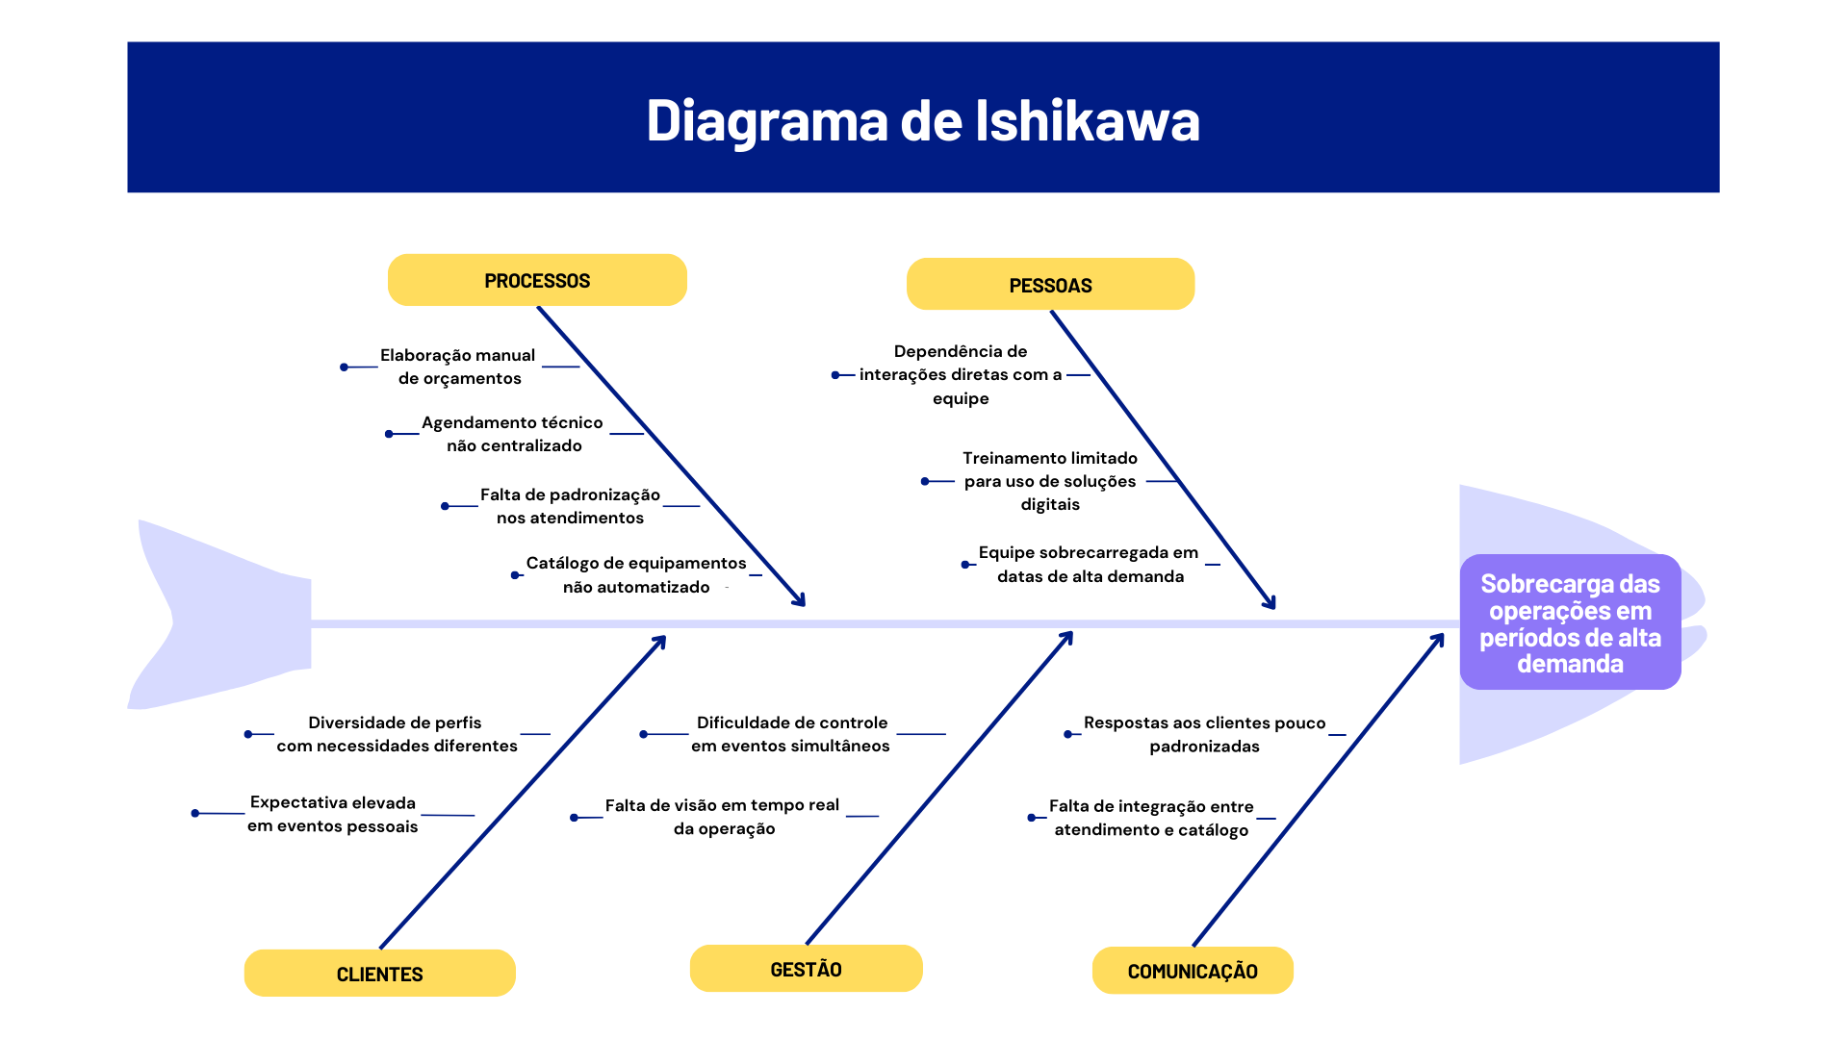
INICIAÇÃO
(31/03 até 20/04)
Notes:
as causas são divididas em 5 grupos, cada causa tem um objetivo específico, o
principal problema é a sobrecarga das operações em períodos de alta demanda

Slide 6
INICIAÇÃO
(31/03 até 20/04)
Objetivo geral e objetivos específicos

Slide 7
INICIAÇÃO
(31/03 até 20/04)
Objetivo geral
Melhorar a eficiência operacional da empresa Reflex Som
Objetivos específicos (OE)
OE 1: elaboração automatizada de orçamentos
OE 5: eliminar dependência de interação direta com a equipe
OE 2: realizar agendamentos técnicos centralizados
OE 6: prover visão em tempo real da operação
OE 3: padronizar atendimentos
OE 7: integrar atendimento e catálogo
OE 4: catalogar equipamentos de forma automatizada
Notes:
logo o objetivo geral é melhorar a eficiência operacional, através dos 8 objetivos específicos que a gente definiu

Slide 8
INICIAÇÃO
(31/03 até 20/04)
A estratégia de software: OpenUP

Slide 9
INICIAÇÃO
A estratégia de software: OpenUP
(31/03 até 20/04)
CARACTERÍSTICAS DO OPENUP | EVIDÊNCIAS
Foco em arquitetura: forte ênfase na definição de arquitetura desde o início. | Definição consta no gitpages (https://mdsreq-fga-unb.github.io/2025.1-T01-ReflexSom/arq/)
Estrutura do processo: iniciação, elaboração, construção e transição. | O que foi produzido e entregue
Colaboração com o cliente: envolvimento contínuo, especialmente nas fases de entrega e validação. | Atas de reunião no gitpages (https://mdsreq-fga-unb.github.io/2025.1-T01-ReflexSom/evidencias/)
Documentação: Visão, Lista de requisitos e casos de uso. | Todos no gitpages.
Controle de qualidade: foco em testes automatizados; Revisões e validações de requisitos. | Testes automatizados não foram feitos. As revisões e validações de requisitos serão mostradas adiante.

Slide 10
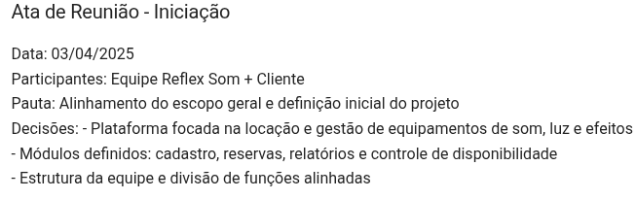
INICIAÇÃO
A estratégia de software: OpenUP
(31/03 até 20/04)
Ata de reunião - Iniciação

Slide 11
INICIAÇÃO
(31/03 até 20/04)
Técnicas de engenharia de requisito utilizadas

Slide 12
INICIAÇÃO
Técnicas de engenharia de requisitos
(31/03 até 20/04)
TÉCNICAS | EVIDÊNCIAS
Entrevista com o cliente | Ata de reunião no gitpages (Definição consta no gitpages (https://mdsreq-fga-unb.github.io/2025.1-T01-ReflexSom/arq/))
Análise do objetivo do domínio | Visão do produto (GitPages)
Brainstorming com a equipe | Lista de requisitos preliminar

Slide 13
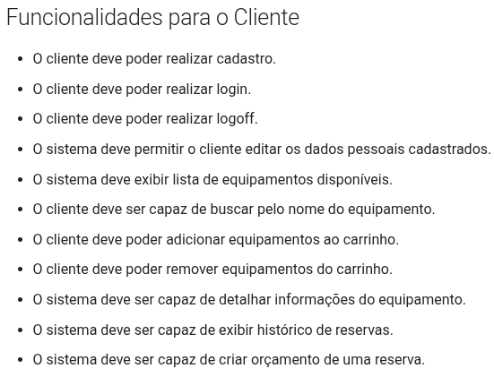
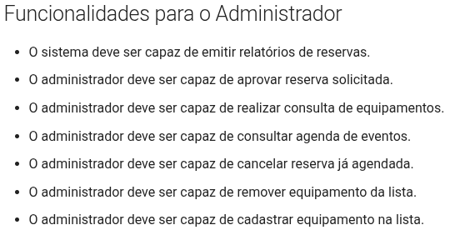
INICIAÇÃO
Técnicas de engenharia de requisitos
(31/03 até 20/04)
Lista de requisitos preliminar

Slide 14
INICIAÇÃO
(31/03 até 20/04)
Alterações feitas no cronograma

Slide 15
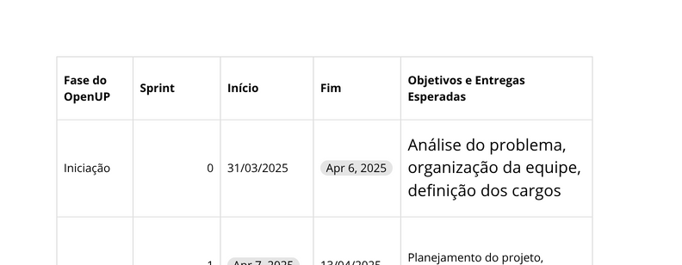
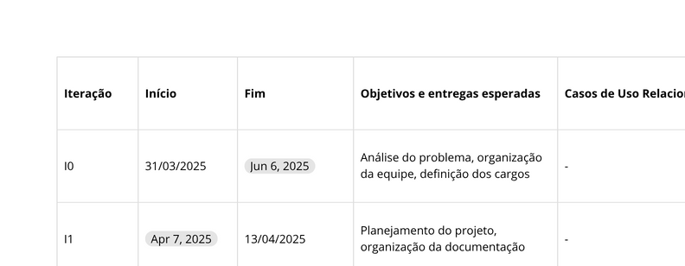
INICIAÇÃO
Alterações feitas no cronograma
(31/03 até 20/04)
Antes
Depois

Slide 16
ELABORAÇÃO
(Dia 21/04 até 18/05)

Slide 17
ELABORAÇÃO
Lista de Requisitos Funcionais final
Realizar cadastro do cliente.
Realizar login do cliente.
Realizar logoff do cliente.
Editar os dados pessoais cadastrados do cliente.
Adicionar equipamentos ao carrinho.
Detalhar informações do equipamento.
Realizar reservas
Exibir histórico de reservas do cliente.
Criar orçamento de uma reserva.
Emitir relatórios de reservas.
Aprovar reserva solicitada.
Realizar consulta de equipamentos.
Consultar agenda de eventos.
Cancelar reserva já agendada.
Cadastrar equipamento na lista de equipamentos
Notes:
Corrigimos e formalizamos a lista de requisitos funcionais

Slide 18
ELABORAÇÃO
(21/04 a 18/05)
Técnicas de engenharia de requisitos utilizadas

Slide 19
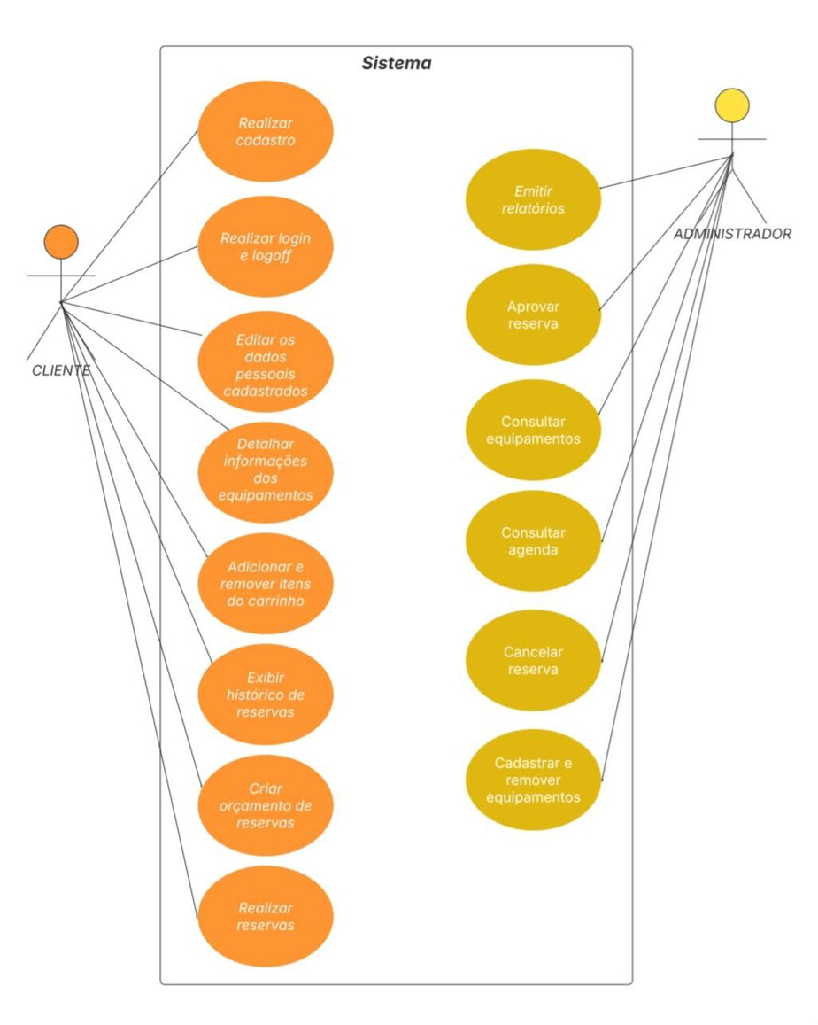
ELABORAÇÃO
Técnicas de engenharia de requisitos
Diagrama Casos de Uso

Slide 20
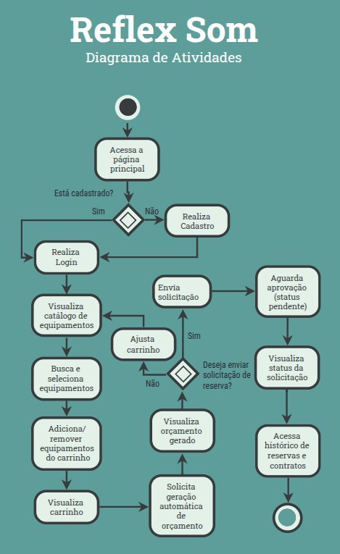
ELABORAÇÃO
Técnicas de engenharia de requisitos
Diagrama UML

Slide 21
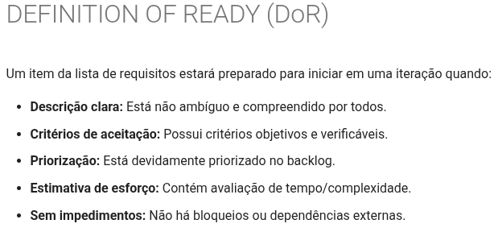
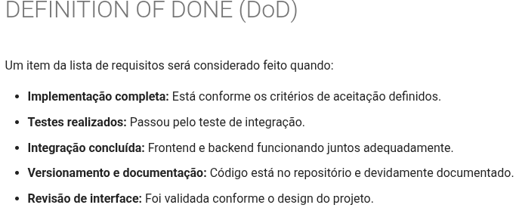
ELABORAÇÃO
Técnicas de engenharia de requisitos
DoR
DoD
Notes:
Esse é o DoR e o DoD iniciais, mas elas não estavam adequadas para os casos de uso, as versões finais estão no próximo slide

Slide 22
ELABORAÇÃO
Técnicas de engenharia de requisitos
DoR e DoD finais
DEFINITION OF READY (DoR)
Um item da lista de requisitos estará preparado para iniciar em uma iteração quando:
Descrição clara: O caso de uso está bem definido, com fluxo principal compreensível por todos da equipe.
Completude mínima: O caso de uso contém fluxo principal e, se necessário, fluxos alternativos e exceções.
Priorização: Está devidamente priorizado no backlog.
Estimativa de esforço: Foi discutido e estimado pela equipe quanto à complexidade e/ou tempo.
Sem impedimentos: Não há bloqueios ou dependências externas que impeçam a implementação.
DEFINITION OF DONE (DoD)
Um item da lista de requisitos será considerado feito quando:
Implementação completa: Está de acordo com o comportamento esperado descrito nos artefatos do caso de uso e/ou nos requisitos detalhados.
Testes realizados: Passou pelo teste de integração.
Integração concluída: Frontend e backend funcionando juntos adequadamente.
Versionamento e documentação: Código está no repositório e devidamente documentado com endpoints e funcionalidades registrados no MkDocs.
Revisão de interface: Foi validada com o cliente por meio de reuniões, cujas atas ficam registradas aqui.
Notes:
Esse é o DoR e o DoD corrigidos

Slide 23
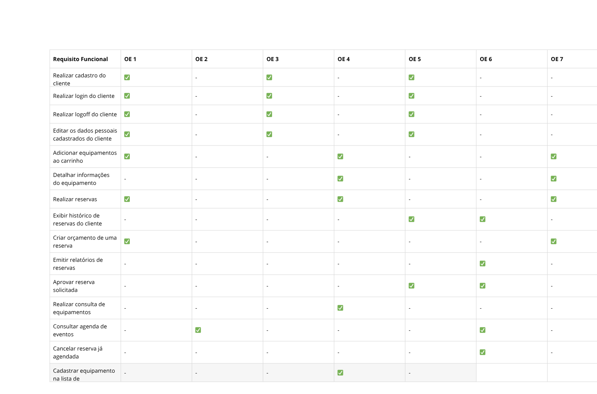
ELABORAÇÃO
Técnicas de engenharia de requisitos
Mapa de Rastreabilidade
OE 1: elaboração automatizada de orçamentos
OE 2: realizar agendamentos técnicos centralizados
OE 3: padronizar atendimentos
OE 4: catalogar equipamentos de forma automatizada
OE 5: eliminar dependência de interação direta com a equipe
OE 6: prover visão em tempo real da operação
OE 7: integrar atendimento e catálogo

Slide 24
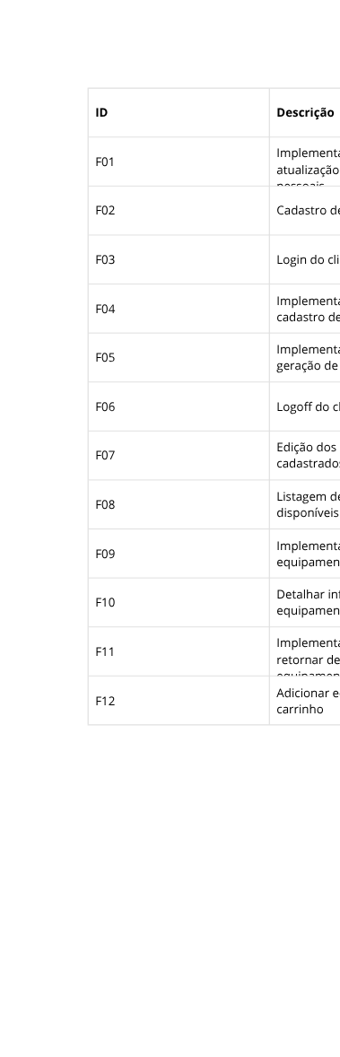
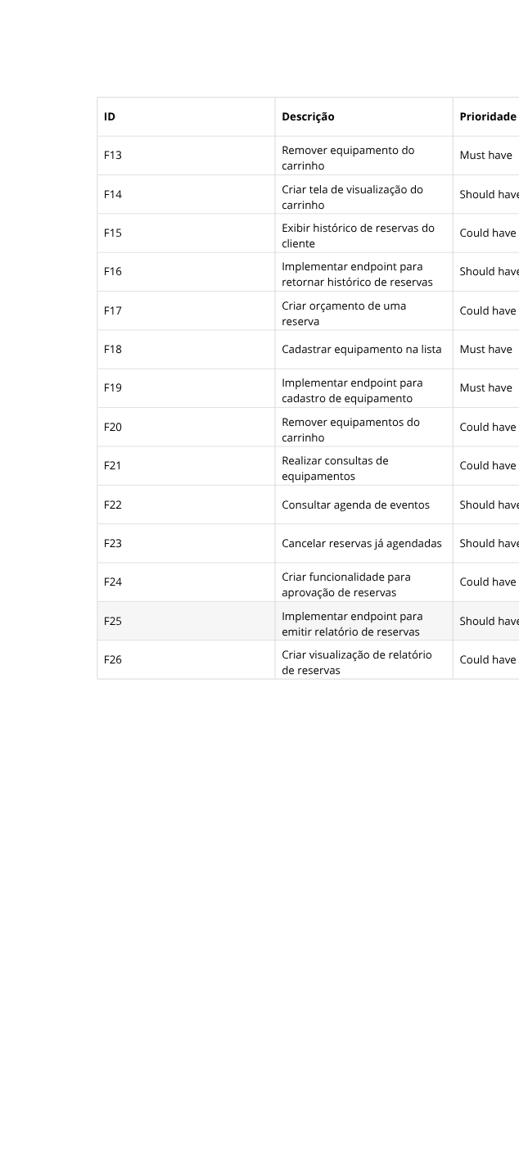
ELABORAÇÃO
Técnicas de engenharia de requisitos
Tabela com Priorização MoSCoW - versão inicial

Slide 25
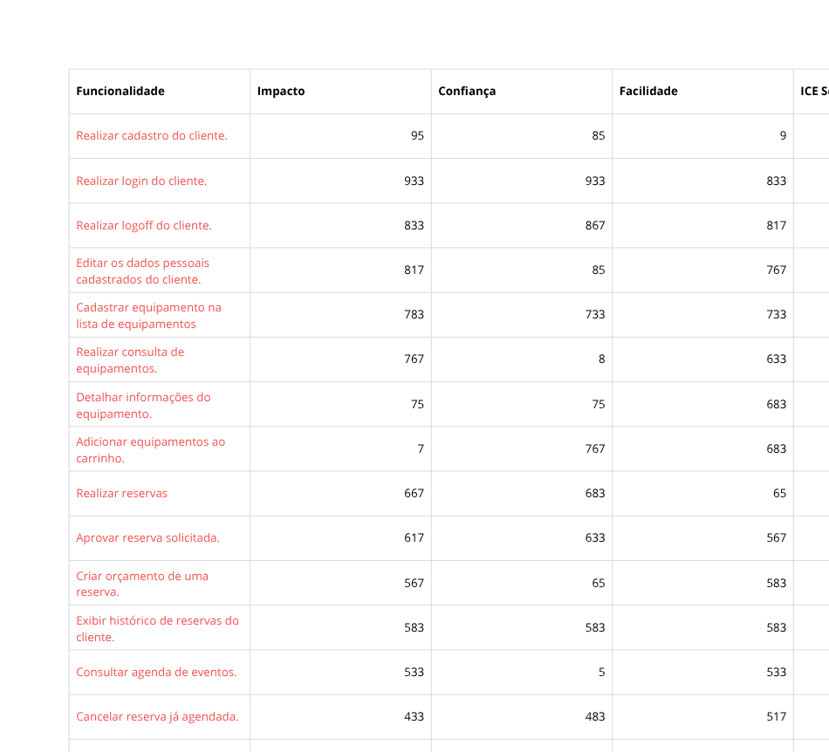
ELABORAÇÃO
Técnicas de engenharia de requisitos
Tabela ICE com Priorização MoSCoW

Slide 26
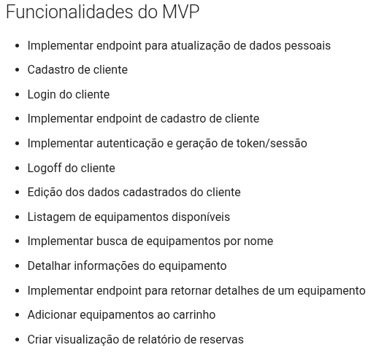
ELABORAÇÃO
Técnicas de engenharia de requisitos
Negociação

Slide 27
ELABORAÇÃO
MVP final
Funcionalidades do MVP
Realizar cadastro de cliente
Realizar login do cliente
Realizar logoff do cliente
Editar dados pessoais cadastrados do cliente
Cadastrar equipamento na lista de equipamentos
Realizar consultas de equipamentos
Detalhar informações do equipamento
Adicionar equipamentos ao carrinho

Slide 28
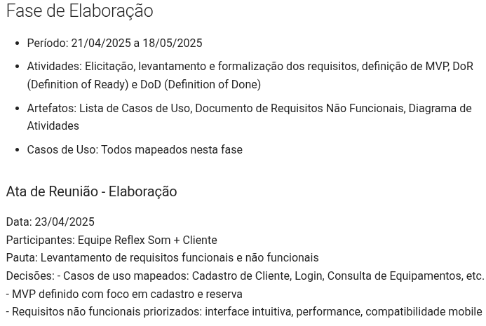
ELABORAÇÃO
Técnicas de engenharia de requisitos
Negociação

Slide 29
ELABORAÇÃO
(21/04 a 18/05)
Alterações feitas no cronograma

Slide 30
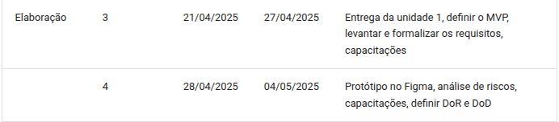
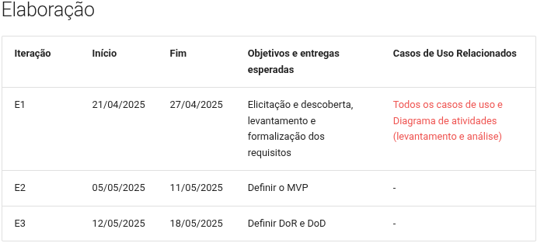
ELABORAÇÃO
(21/04 a 18/05)
Alterações feitas no cronograma

Slide 31
CONSTRUÇÃO
(Dia 26/05 a 06/07)

Slide 32
CONSTRUÇÃO
(26/05 a 06/07)
Alterações feitas no cronograma

Slide 33
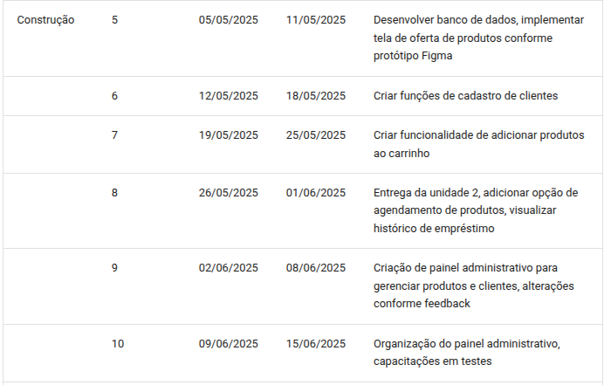
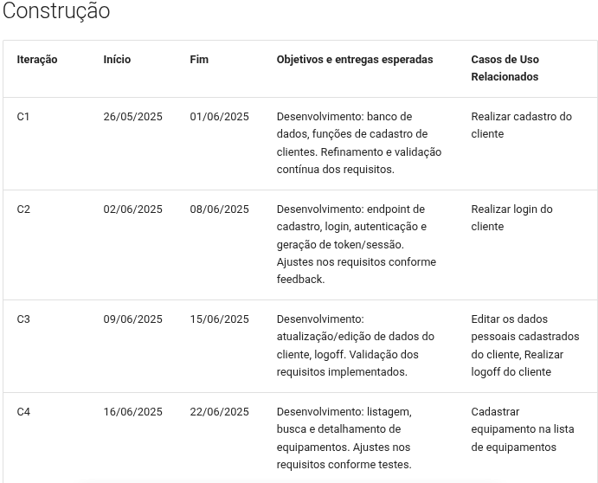
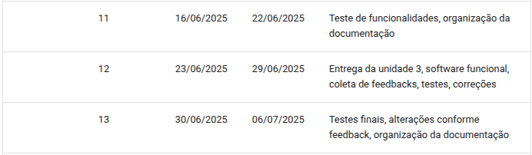
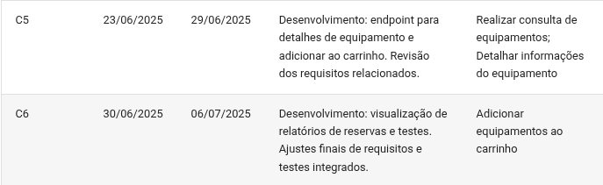
CONSTRUÇÃO
(26/05 a 06/07)
Alterações feitas no cronograma
Antes
Depois
Notes:
- Inicialmente tínhamos colocado as entregas de unidade dentro do cronograma (retiramos isso)
- Relacionamos os objetivos e entregas esperadas dentro do cronograma de cada uma das iterações
- Relacionamos com os casos de uso (antes não tínhamos definido os casos de uso corretamente)
- Prorrogamos o início da fase de construção por conta da validação do mvp

Slide 34
Especificação dos Casos de Uso
Amostragem do software funcional

Slide 35
DoR
Evidências da prática
CRITÉRIOS DoR | EVIDÊNCIAS
Descrição clara: O caso de uso está bem definido, com fluxo principal compreensível por todos da equipe. | Especificações dos casos de uso
Completude mínima: O caso de uso contém fluxo principal e, se necessário, fluxos alternativos e exceções. | Especificações de casos de uso
Priorização: Está devidamente priorizado no backlog. | MosCoW + IceScoring
Estimativa de esforço: Foi discutido e estimado pela equipe quanto à complexidade e/ou tempo. | Especificações de casos de uso
Impedimentos: Não há bloqueios ou dependências externas que impeçam a implementação. | Especificações de casos de uso

Slide 36
DoD
Evidências da prática
CRITÉRIOS DoD | EVIDÊNCIAS
Implementação completa: Está de acordo com o comportamento esperado descrito nos artefatos do caso de uso e/ou nos requisitos detalhados. | Ver site
Testes realizados: Passou pelo teste de integração. | Não realizado
Integração concluída: Frontend e backend funcionando juntos adequadamente. | Ver site
Versionamento e documentação: Código está no repositório e devidamente documentado com endpoints e funcionalidades registrados no MkDocs. | GitHub
Revisão de interface: Foi validada com o cliente por meio de reuniões. | Revisões informais por meio do whatsapp

Slide 37
TRANSIÇÃO
(Dia 07/07 a 20/07)

Slide 38
FeedBack do Cliente
Clique aqui para acessar o vídeo
Evidências

